Slide 1
Học máy trong phân tích kinh doanh
Bài Học
Dữ liệu
Giảng viên:
TS. Trần Duy Thanh
Email: thanhtd@uel.edu.vn
Blog: https://tranduythanh.com

Slide 2
Mục tiêu bài học
Sinh viên hiểu được dữ liệu, biết được tầm quan trọng của dữ liệu
Nắm được nguyên tắc Garbage In – Garbage Out
Nhận dạng được các loại dữ liệu thường gặp
Quyết định được loại dữ liệu nên sử dụng khi triển khai dự án
Thiết kế cấu trúc dữ liệu cho dự án, trích lọc cấu trúc dữ liệu phù hợp để phục vụ cho mô hình máy học
Hiểu sơ lược các phiên bản Big Data và các thách thức

Slide 3
Nội dung bài học
2.1. Dữ liệu là gì?
2.2. Tầm quan trọng của dữ liệu
2.3. Nguyên tắc Garbage In - Garbage Out
2.4. Các loại Dữ liệu thường gặp
2.5. Dữ liệu trong hệ thống kinh doanh và ngoài hệ thống kinh doanh
2.6. Thiết kế cấu trúc dữ liệu phục vụ cho mô hình máy học
2.7. Thách thức khi xử lý Big Data

Slide 4


2.1. Dữ liệu là gì?
Dữ liệu là vàng. Ta có thể khai thác được nhiều thông tin có ý nghĩa từ dữ liệu.

Slide 5
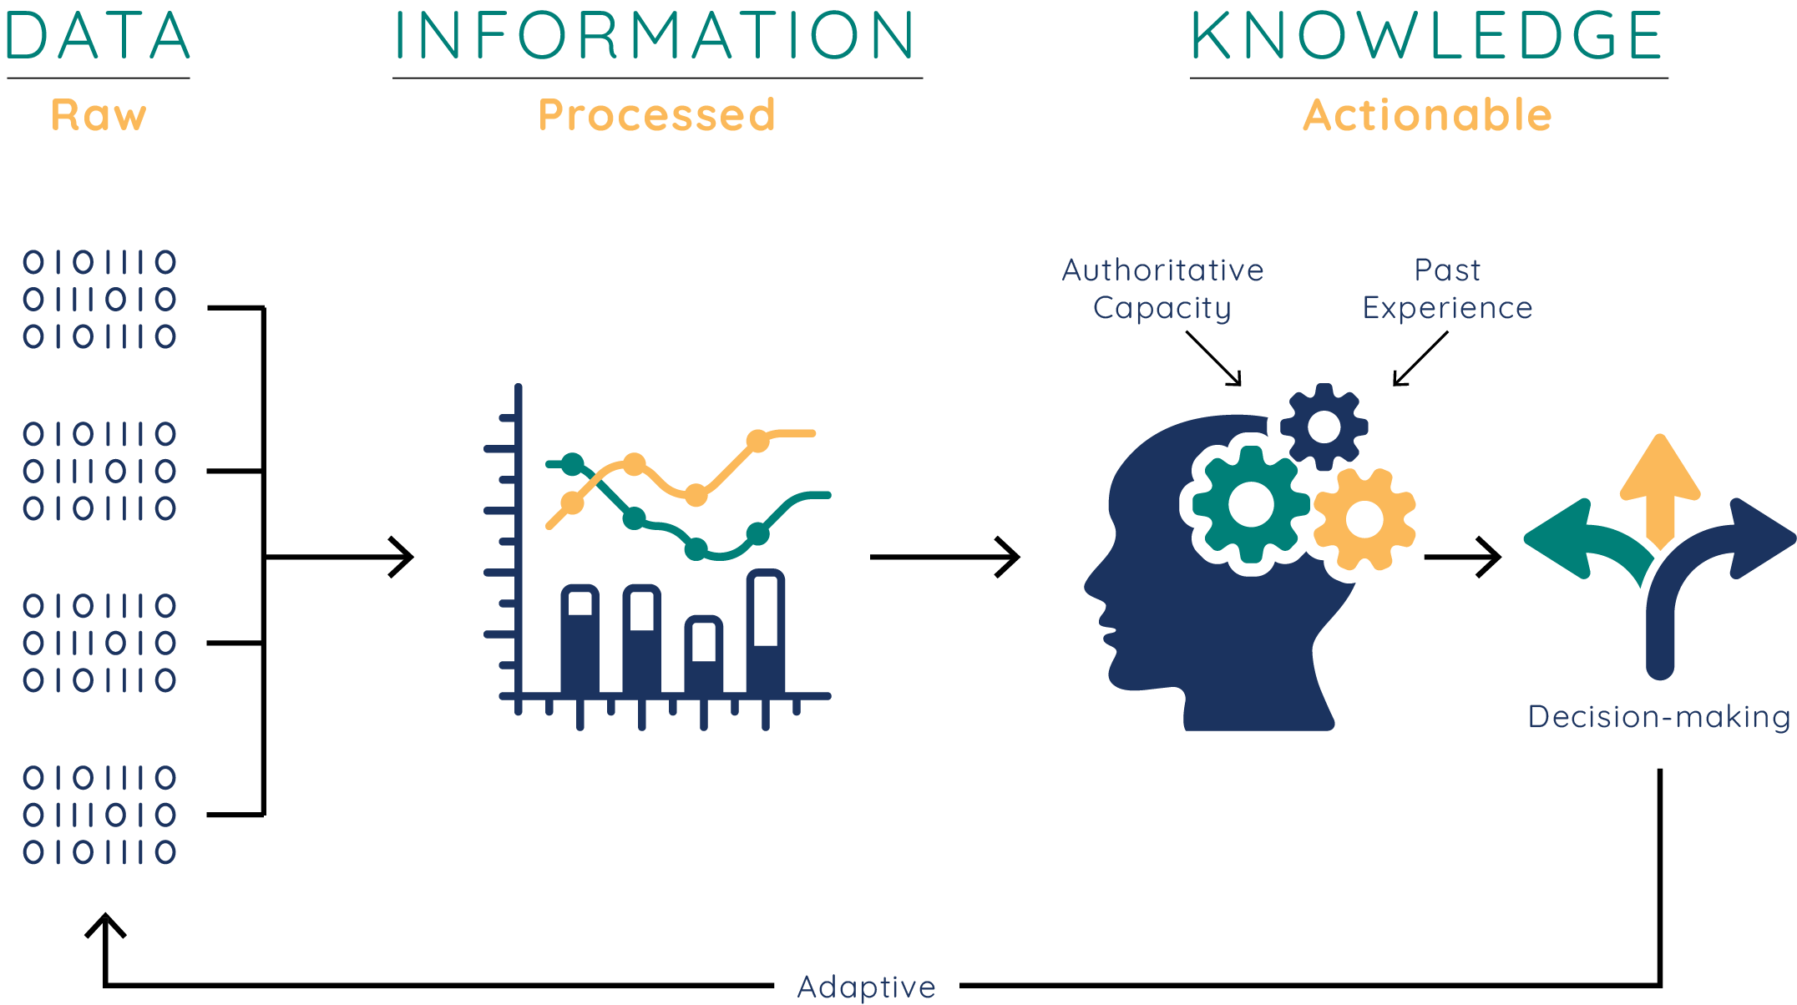
2.1. Dữ liệu là gì?
Bất kể những gì có thể chuyển hóa thành thông tin có ý nghĩa thì nó được gọi là dữ liệu.
Source: https://internetofwater.org/

Slide 6
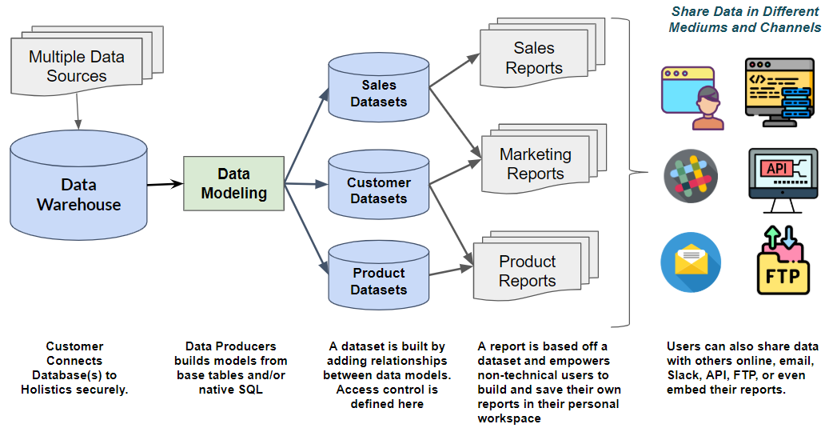
2.1. Dữ liệu là gì?
Bất kể những gì lưu trữ trong máy tính mà phần mềm có thể đọc được, có thể xử lý được, có thể mô hình hóa hướng đối tượng được thì nó là dữ liệu
Source: holistics.io

Slide 7
2.1. Dữ liệu là gì?
Dữ liệu là một tập hợp thông tin bao gồm các số, chữ cái, hình ảnh, bảng biểu… Và nó được ứng dụng rộng rãi trong các lĩnh vực như kỹ thuật, công nghệ và khoa học để giúp con người hình dung ra toàn bộ sự vật, sự việc.
Dữ liệu được đo lường, thu thập, báo cáo và phân tích trước khi được hiển thị dưới dạng đồ thị, bảng hoặc hình ảnh. Dữ liệu là một khái niệm rộng dùng để chỉ một số thông tin hoặc kiến thức hiện có đã được biểu diễn hoặc mã hóa theo cách nào đó cho phép chúng ta sử dụng hoặc xử lý tốt hơn.

Slide 8
2.2. Tầm quan trọng của dữ liệu
Dữ liệu giúp đưa ra những quyết định tốt hơn
Dữ liệu giúp doanh nghiệp nắm bắt và nâng cao hiệu suất
Dữ liệu giúp doanh nghiệp hiểu sâu người tiêu dùng
Dữ liệu giúp cải thiện quy trình
Dữ liệu Phát hiện cơ hội, thách thức trong tương lai
Dữ liệu là Nguồn tin cốt lõi để thực hiện các nghiên cứu
Dữ liệu Đem lại doanh thu cho doanh nghiệp
Dữ liệu giúp giải quyết nhiều vấn đề gặp phải

Slide 9
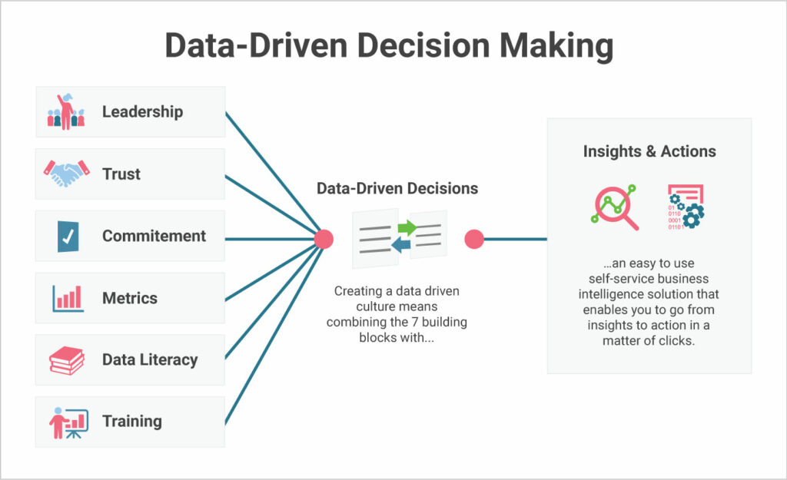
2.2. Tầm quan trọng của dữ liệu
Dữ liệu giúp đưa ra những quyết định tốt hơn
Bất kể doanh nghiệp ở quy mô nào đều tạo ra dữ liệu. Các hoạt động trên website, mua bán online, thao tác trên mạng xã hội…đều đang thu thập một lượng dữ liệu lớn từ người dùng. Những dữ liệu này liên quan đến thông tin khách hàng, thói quen, lưu lượng truy cập hay nhân khẩu học,…Tất cả dữ liệu đều có giá trị với doanh nghiệp khi biết cách tiếp cận và khai thác chúng.
Dữ liệu có thể giúp:
Tìm kiếm khách hàng mới dựa trên nhân khẩu học, hành vi và sở thích
Tăng tỷ lệ quay trở lại mua hàng.
Cải thiện dịch vụ khách hàng.
Quản lý tốt hơn các hoạt động marketing.
Dự đoán các xu hướng: bán hàng, dịch vụ, tiếp thị,…
Source: revealbi.io

Slide 10
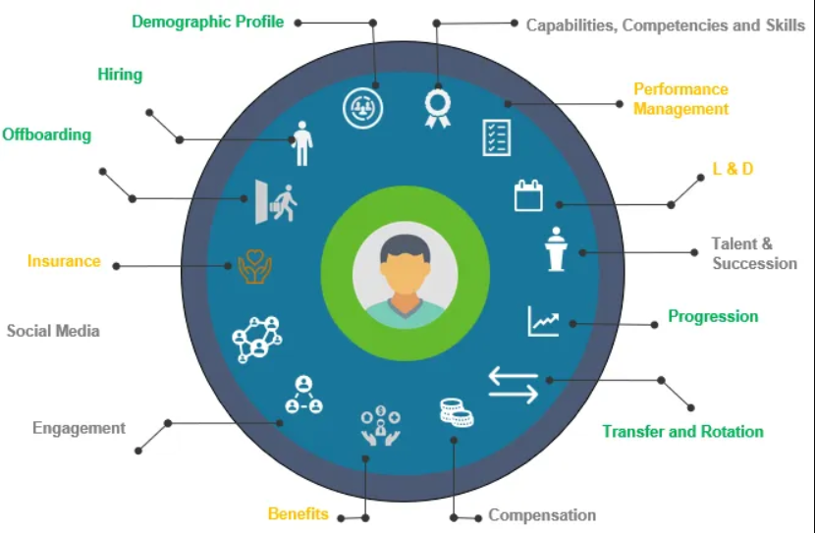
2.2. Tầm quan trọng của dữ liệu
Dữ liệu giúp doanh nghiệp nắm bắt và nâng cao hiệu suất
Các phòng ban trong doanh nghiệp đang được hoạt động như thế nào? Đây hẳn là một câu hỏi mà bất kể nhà lãnh đạo nào cũng đặt ra. Việc thu thập và phân tích dữ liệu sẽ cho thấy toàn bộ doanh nghiệp đang hoạt động với hiệu suất như thế nào.
Source: medium

Slide 11
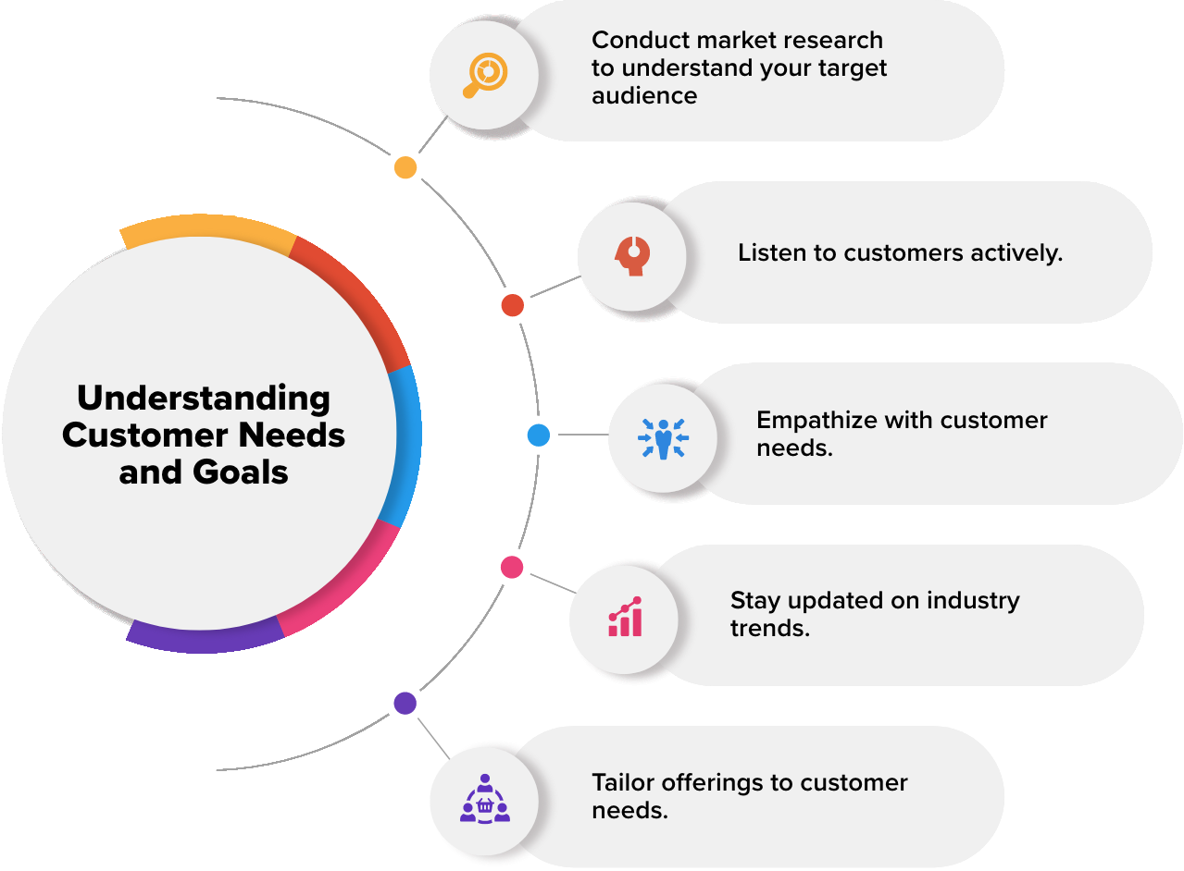
2.2. Tầm quan trọng của dữ liệu
Dữ liệu giúp doanh nghiệp hiểu sâu người tiêu dùng
Dữ liệu cho biết: khách hàng của doanh nghiệp là ai? Người tiêu dùng liệu có thích sản phẩm của doanh nghiệp hay khách hàng sẽ chi bao nhiêu tiền cho sản phẩm đó?,…Dữ liệu chính là chìa khóa để hiểu khách hàng và thị trường.
Source: opensenselabs.com

Slide 12

2.2. Tầm quan trọng của dữ liệu
Dữ liệu giúp cải thiện quy trình
Một quy trình cồng kềnh và rườm rà có thể khiến cho doanh nghiệp mất nhiều thời gian và chi phí hơn. Dữ liệu khách hàng được chia sẻ với mọi phòng ban giúp cho các nhân viên bán hàng có thể nắm rõ những nhu cầu của khách hàng hiện tại. Nhân viên sẽ không cần mất nhiều thời gian tìm hiểu những thông tin đã có, thay vào đó là tập chung tư vấn bán hàng hiệu quả hơn.
Source: ntaskmanager.com

Slide 13
2.2. Tầm quan trọng của dữ liệu
Dữ liệu Phát hiện cơ hội, thách thức trong tương lai
Dữ liệu là nguồn tài nguyên vô cùng giá trị trong thời đại công nghệ số hiện nay. Nó có thể giúp chúng ta hiểu rõ hơn về thế giới, con người, và chính bản thân mình. Nó cũng có thể giúp chúng ta tìm ra những giải pháp sáng tạo, hiệu quả, và bền vững cho những vấn đề khó khăn.
Tuy nhiên, dữ liệu cũng đặt ra những thách thức lớn cho chúng ta. Một trong những thách thức đó là làm sao để thu thập, lưu trữ, xử lý, phân tích, và trực quan hóa dữ liệu một cách nhanh chóng, chính xác, và an toàn. Một thách thức khác là làm sao để bảo vệ quyền riêng tư, an ninh, và đạo đức của người dùng và người sở hữu dữ liệu. Một thách thức nữa là làm sao để tận dụng tối đa giá trị của dữ liệu mà không gây ra những hậu quả tiêu cực cho xã hội và môi trường.

Slide 14
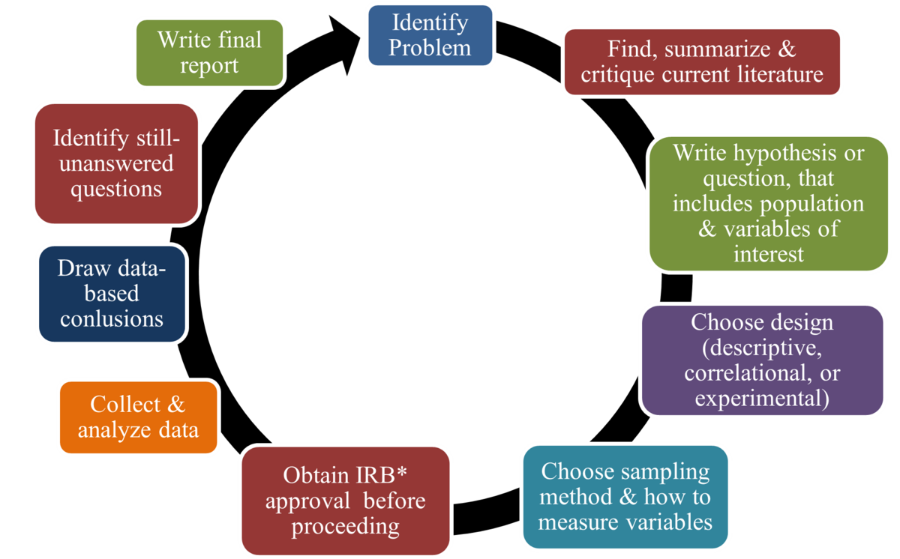
2.2. Tầm quan trọng của dữ liệu
Dữ liệu là nguồn tin cốt lõi để thực hiện các nghiên cứu
Dữ liệu là nguồn tin cốt lõi để thực hiện các nghiên cứu. Không có dữ liệu, chúng ta không thể kiểm tra các giả thuyết, phát triển các mô hình, hoặc rút ra các kết luận. Dữ liệu cung cấp cho chúng ta những bằng chứng cần thiết để hỗ trợ các quyết định và hành động.
Source: berkeley.edu

Slide 15

2.2. Tầm quan trọng của dữ liệu
Dữ liệu đem lại doanh thu cho doanh nghiệp
Dữ liệu đem lại doanh thu cho doanh nghiệp bằng cách giúp doanh nghiệp hiểu rõ hơn về khách hàng, thị trường, đối thủ, và sản phẩm của mình. Dữ liệu cũng giúp doanh nghiệp tìm ra những cơ hội kinh doanh mới, cải thiện chất lượng sản phẩm, xây dựng mối quan hệ khách hàng bền vững, và tối ưu hoá chi phí và lợi nhuận. Dữ liệu là một nguồn tài nguyên quý giá mà doanh nghiệp nên tận dụng để phát triển vượt bậc.

Slide 16
2.2. Tầm quan trọng của dữ liệu
Dữ liệu giúp giải quyết nhiều vấn đề gặp phải
Mọi chiến dịch bán hàng, marketing,…kết thúc doanh nghiệp luôn cần đánh giá hiệu quả của chiến dịch đó. Việc theo dõi và xem xét các dữ liệu từ các quy trình kinh doanh sẽ giúp phát hiện các sự cố về hiệu suất, phân tích các hoạt động của quy trình. Từ đó, các nhà kinh doanh có thể xác định những vấn đề cản trở thành công của mình.
Dữ liệu giúp giải quyết các vấn đề bằng cách cung cấp cho chúng ta những thông tin chuyên sâu về nguyên nhân, tình trạng, và giải pháp của các vấn đề. Dữ liệu cũng giúp chúng ta dự đoán và phòng ngừa các vấn đề tiềm ẩn, cũng như đánh giá hiệu quả của các biện pháp giải quyết. Dữ liệu là một công cụ mạnh mẽ để hỗ trợ quyết định và hành động.

Slide 17
Thảo luận
Hãy đưa ra các vai trò/tầm quan trọng của dữ liệu cũng như các Skill đối với (40 phút, soạn bằng Powerpoint):
Business analyst
Data Analyst
Data Scientists
Machine Learning Engineer
Data Engineer
Mỗi một Sinh viên làm xong thì submit trên LMS.

Slide 18
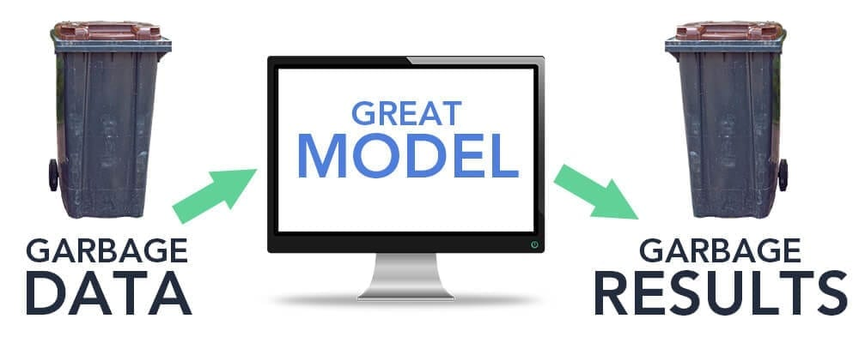
2.3. Garbage In - Garbage Out
Wikipedia:
In computer science, garbage in, garbage out (GIGO) is the concept that flawed, biased or poor quality ("garbage") information or input produces a similar result or output. The adage points to the need to improve data quality in, for example, programming. Rubbish in, rubbish out (RIRO) is an alternate wording
Source: https://www.r-bloggers.com/

Slide 19
2.4. Các loại Dữ liệu thường gặp
Dữ liệu có cấu trúc
Dữ liệu phi cấu trúc
Dữ liệu bán cấu trúc
Source: https://www.reddit.com/

Slide 20
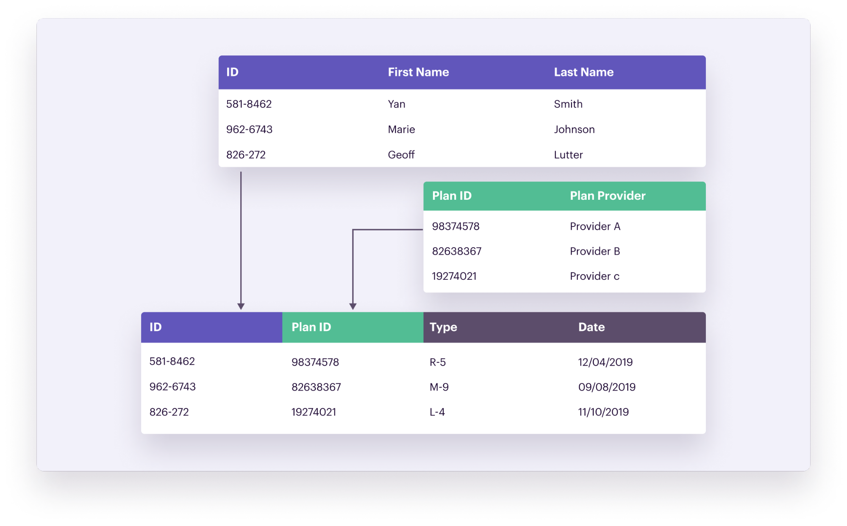
2.4. Các loại Dữ liệu thường gặp
Dữ liệu có cấu trúc
Đây là loại dữ liệu dễ dàng tìm kiếm và sắp xếp nhất, vì nó thường được hàm chứa trong các cột và hàng, và các thành phần của chúng có thể được liên kết bằng những trường được định sẵn từ trước
Dữ liệu có cấu trúc được quản lý bằng Ngôn ngữ Truy vấn Có cấu trúc (Structured Query Language — SQL)
Các công cụ: MySQL, Microsoft SQL Server …
Source: https://www.reddit.com/

Slide 21
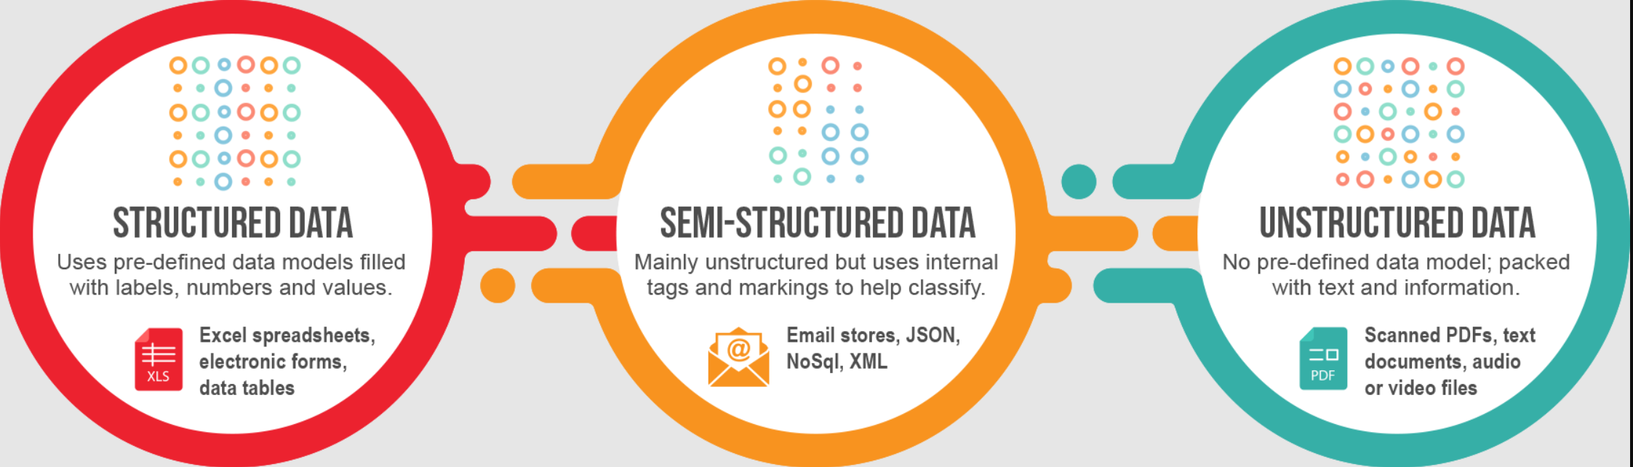
2.4. Các loại Dữ liệu thường gặp
Dữ liệu phi cấu trúc
Một phần rất lớn của tất cả dữ liệu trên thế giới này là dữ liệu Không cấu trúc. Loại dữ liệu này là loại không thể chứa trong dữ liệu dạng hàng và cột, và nó cũng không có mô hình dữ liệu nào liên quan.
Ví dụ như một đoạn chữ trong một email chẳng hạn. Sự thiếu hụt về cấu trúc đã khiến dữ liệu Không cấu trúc trở nên khó tìm kiếm, quản lý và phân tích.
Source: https://www.bisok.com/

Slide 22
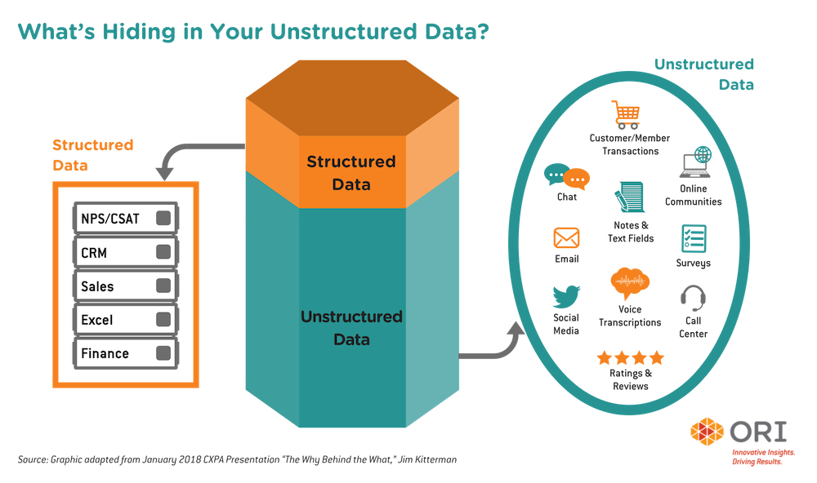
2.4. Các loại Dữ liệu thường gặp

Slide 23
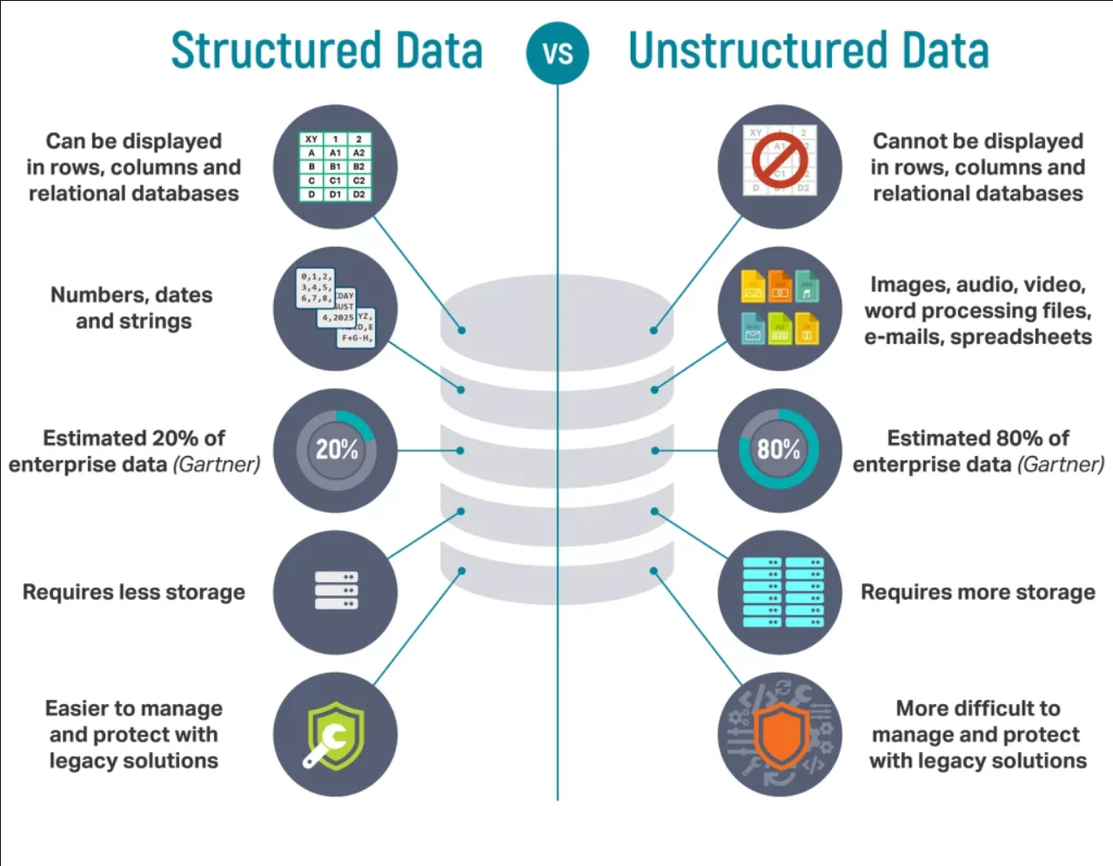
2.4. Các loại Dữ liệu thường gặp
Source: https://lawtomated.com/

Slide 24
2.4. Các loại Dữ liệu thường gặp
Dữ liệu bán cấu trúc
Ngoài dữ liệu Có cấu trúc và Không cấu trúc, có một loại dữ liệu khác nữa, cơ bản là dựa trên sự pha trộn của 2 loại trên. Loại dữ liệu này có một số tính chất đồng nhất có thể xác định được, nhưng lại không hình thành một cấu trúc rõ ràng và phù hợp với CSDL quan hệ.
Một số thuộc tính có tổ chức được gán cho nó như các nhãn về ngữ nghĩa (semantic tag) hay các siêu dữ liệu (metadata) với mục đích dễ dàng sắp xếp hơn, nhưng vẫn sẽ có những lỗ hổng trong việc này.
Ví dụ: Email là một ví dụ điển hình. Nội dung thực chất của email thuộc dạng Không cấu trúc, nhưng nó lại mang các dữ liệu Có cấu trúc như tên, địa chỉ của người gửi và người nhận, thời gian gửi…
Source: https://www.reddit.com/

Slide 25
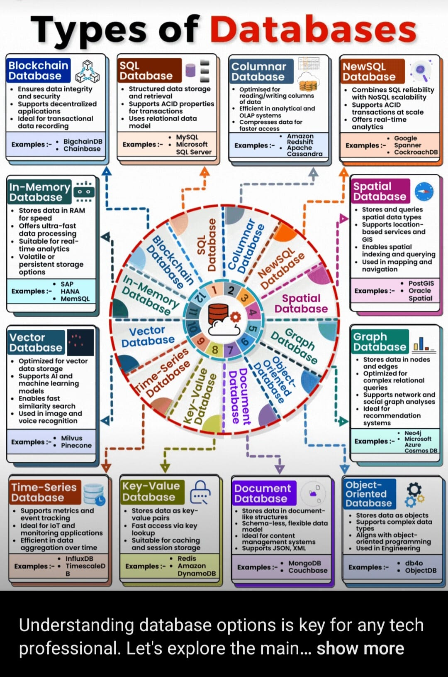
2.4. Các loại Dữ liệu thường gặp
Source: https://www.reddit.com/

Slide 26
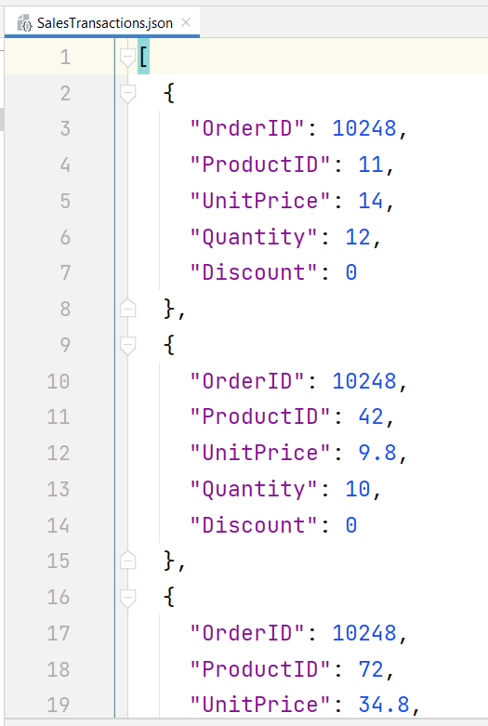
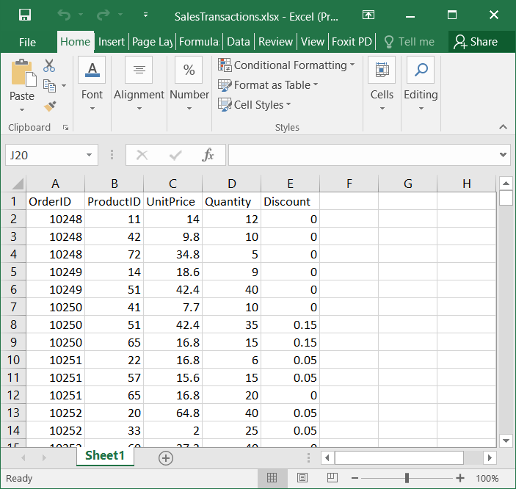
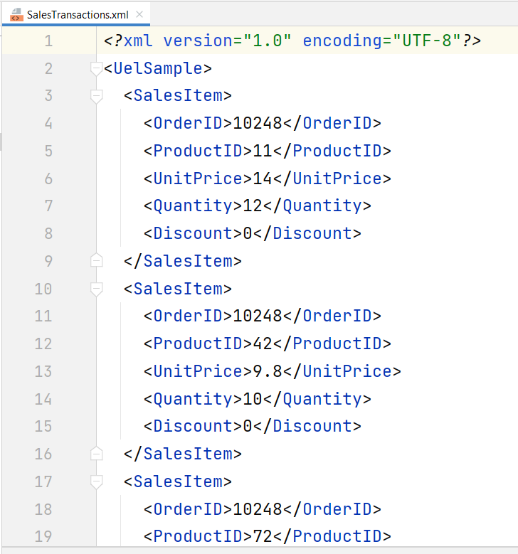
2.4. Các loại Dữ liệu thường gặp
Thử nghiệm đọc dữ liệu txt
Thử nghiệm đọc dữ liệu CSV
Thử nghiệm đọc dữ liệu JSON
Thử nghiệm đọc dữ liệu XML
Thử nghiệm đọc dữ liệu Excel
https://tranduythanh.com/datasets/SalesTransactions.rar

Slide 27
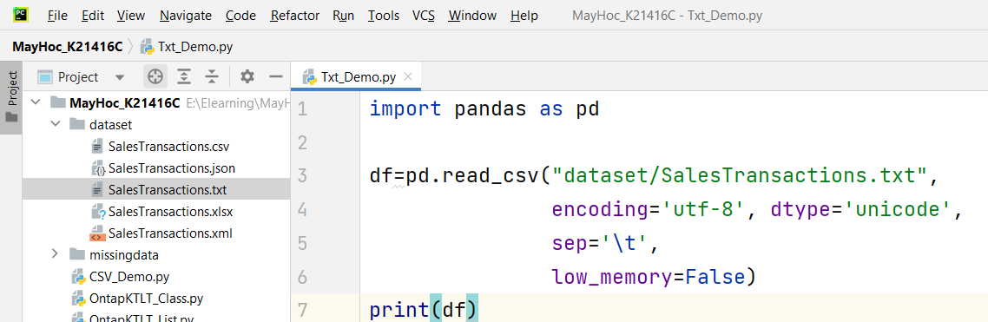
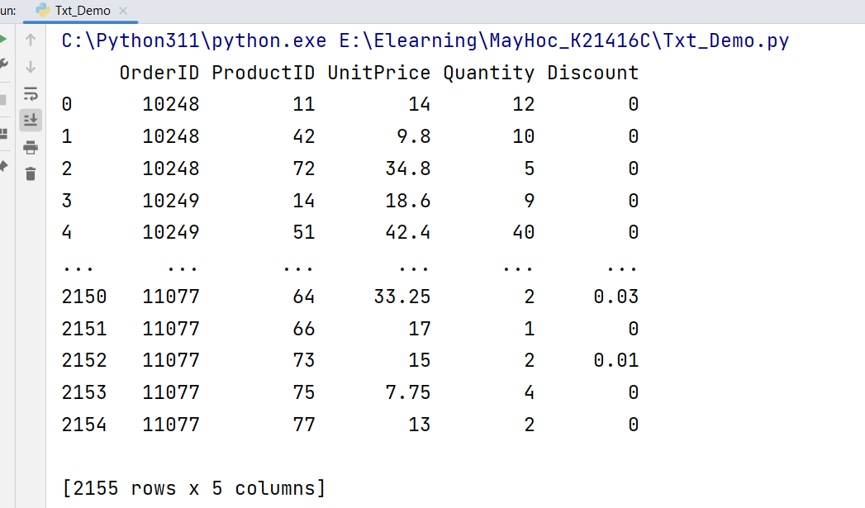
2.4. Các loại Dữ liệu thường gặp
Thử nghiệm đọc dữ liệu txt

Slide 28
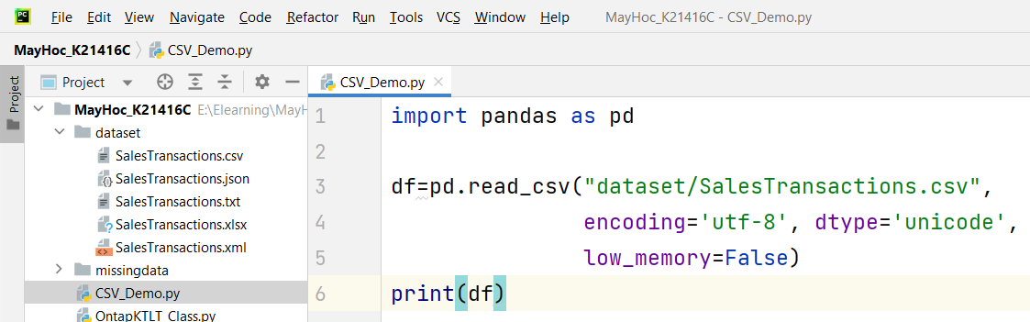
2.4. Các loại Dữ liệu thường gặp
Thử nghiệm đọc dữ liệu CSV

Slide 29
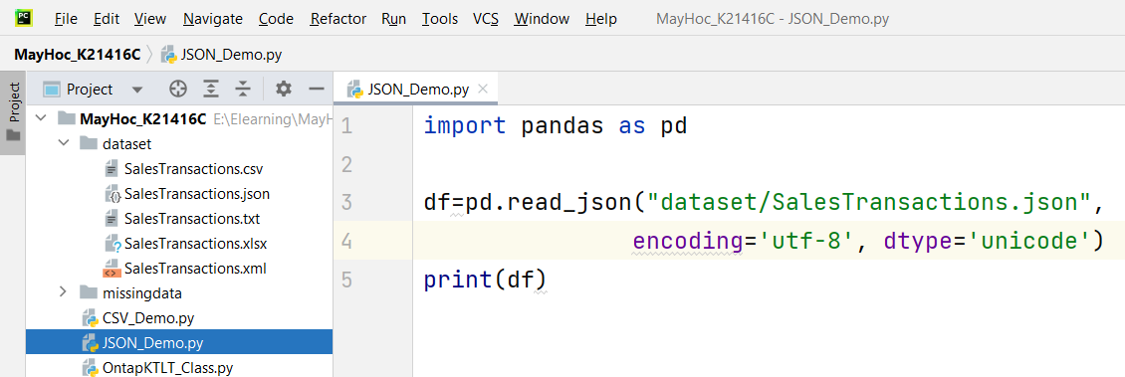
2.4. Các loại Dữ liệu thường gặp
Thử nghiệm đọc dữ liệu JSON
Source: https://www.reddit.com/

Slide 30
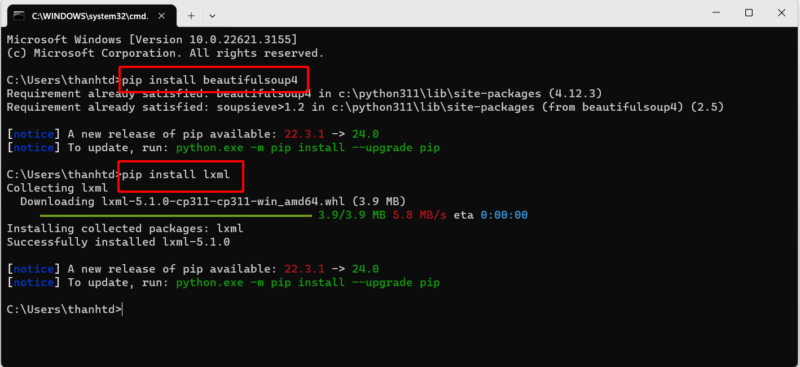
2.4. Các loại Dữ liệu thường gặp
#for beautifulsoup
pip install beautifulsoup4
#for lmxl parser
pip install lxml
Thử nghiệm đọc dữ liệu XML

Slide 31
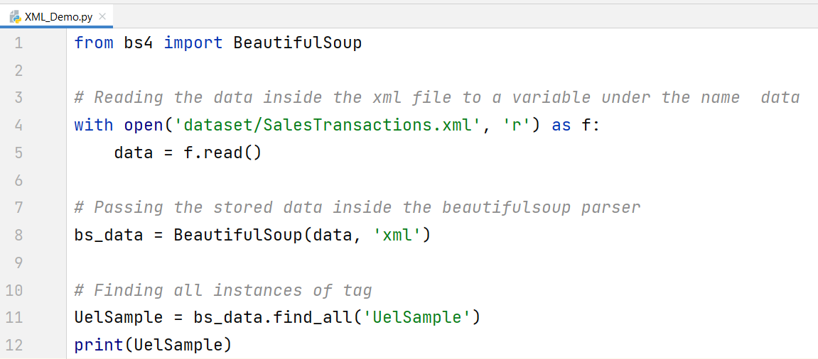
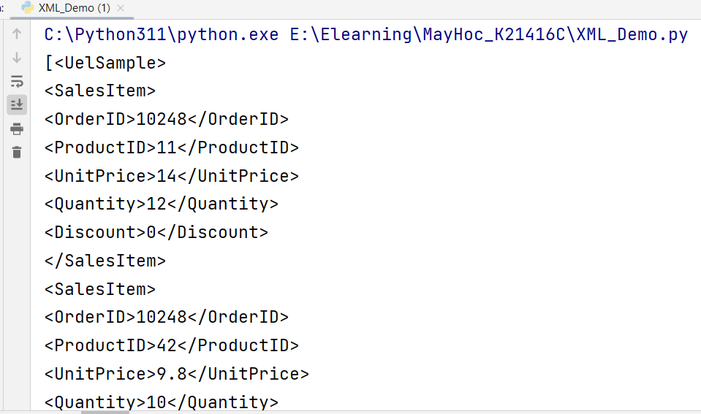
2.4. Các loại Dữ liệu thường gặp
Thử nghiệm đọc dữ liệu XML - BeautifulSoup

Slide 32
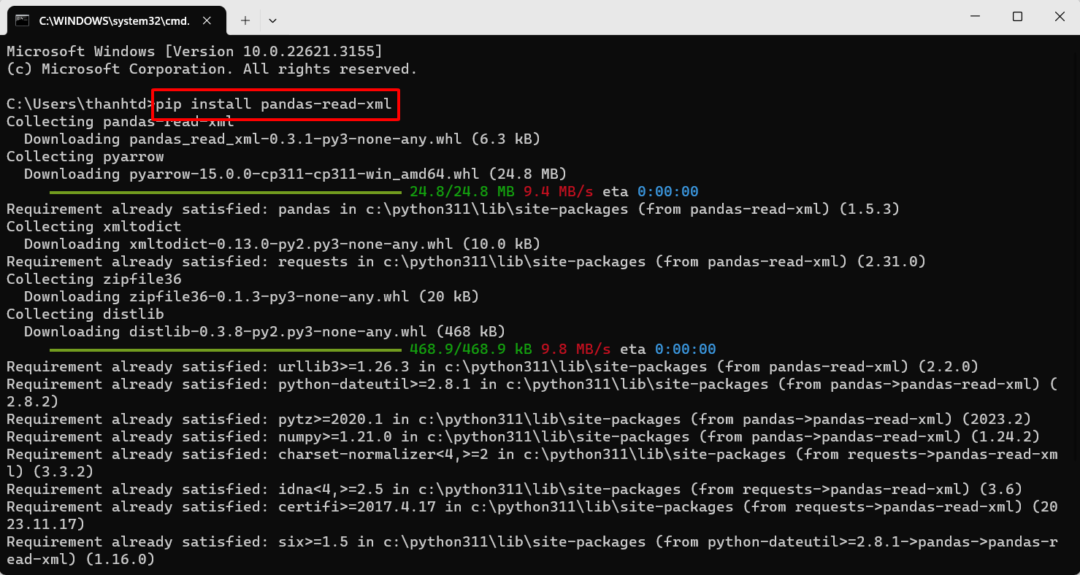
2.4. Các loại Dữ liệu thường gặp
Thử nghiệm đọc dữ liệu XML – Pandas XML
pip install pandas-read-xml

Slide 33
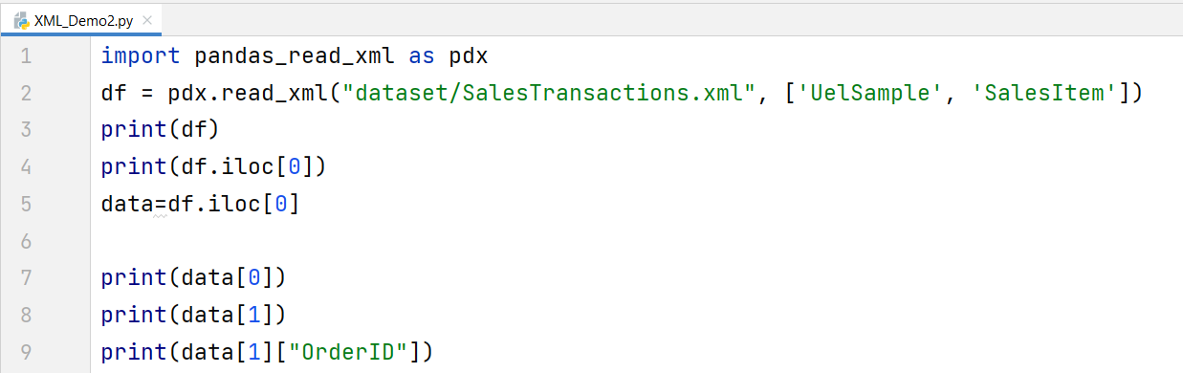
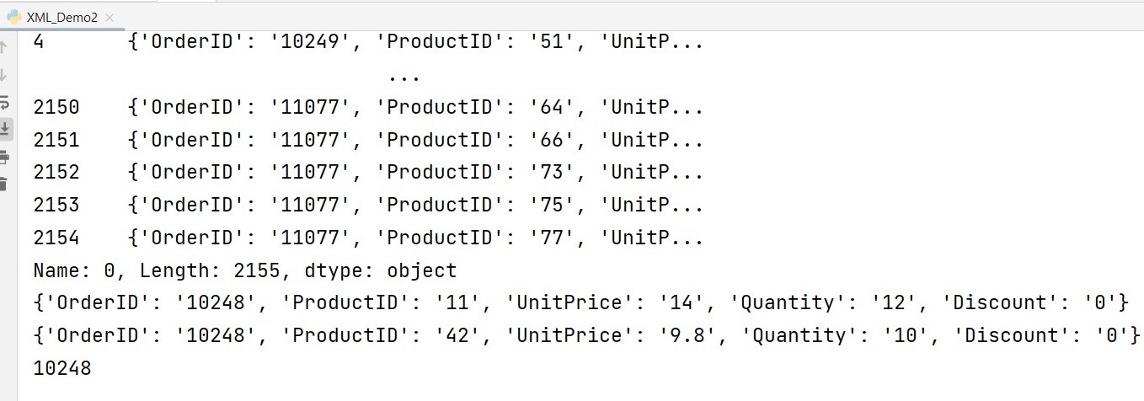
2.4. Các loại Dữ liệu thường gặp
Thử nghiệm đọc dữ liệu XML – Pandas XML

Slide 34
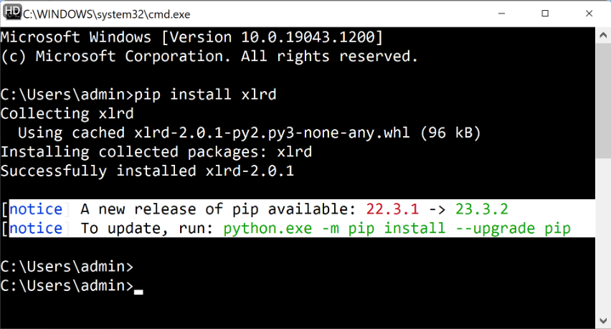
2.4. Các loại Dữ liệu thường gặp
Thử nghiệm đọc dữ liệu Excel
pip install xlrd

Slide 35
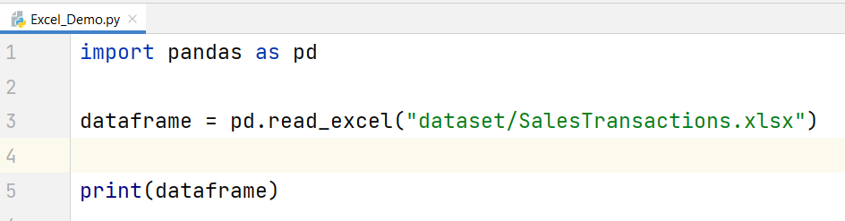
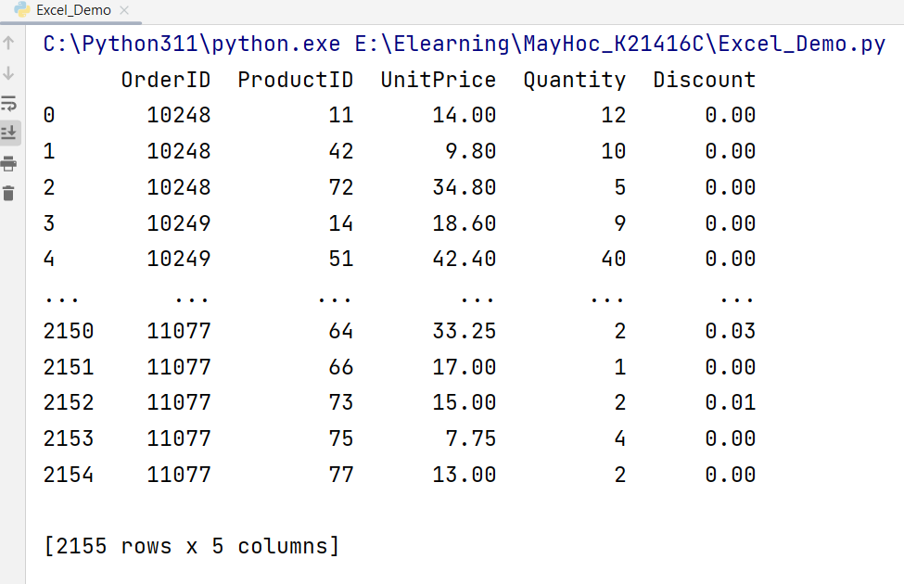
2.4. Các loại Dữ liệu thường gặp
Thử nghiệm đọc dữ liệu Excel

Slide 36
Exercise
Viết 1 hàm có mô tả:
Input:
-DataFrame => df
-Tổng Giá Trị Min =>minValue
-Tổng Giá Trị Max =>maxValue
Output:
-Trả về danh sách các hóa đơn (mã hóa đơn) mà tổng trị giá của nó nằm trong [minValue …maxValue]

Slide 37
Exercise
import pandas as pd def find_orders_within_range(df, minValue, maxValue): # tổng giá trị từng đơn hàng order_totals = df.groupby('OrderID').apply(lambda x: (x['UnitPrice'] * x['Quantity'] * (1 - x['Discount'])).sum()) # lọc đơn hàng trong range orders_within_range = order_totals[(order_totals >= minValue) & (order_totals <= maxValue)] # danh sách các mã đơn hàng không trùng nhau unique_orders = df[df['OrderID'].isin(orders_within_range.index)]['OrderID'].drop_duplicates().tolist() return unique_orders df = pd.read_csv('dataset/SalesTransactions.csv') minValue = float(input("Nhập giá trị min: ")) maxValue = float(input("Nhập giá trị max: ")) result = find_orders_within_range(df, minValue, maxValue) print('Danh sách các hóa đơn trong phạm vi giá trị từ', minValue, 'đến', maxValue, ' là:', result)

Slide 38
Exercise
SortType=True
Viết 1 hàm có mô tả:
Input:
-DataFrame => df
-Tổng Giá Trị Min =>minValue
-Tổng Giá Trị Max =>maxValue
-SortType=>True/False
Output:
-Trả về danh sách các hóa đơn (mã hóa đơn + tổng giá trị ) mà tổng trị giá của nó nằm trong [minValue …maxValue] và sắp xếp theo SortType
OrderID | Sum
OrderID1 | 500
OrderID2 | 800
OrderID3 | 900
SortType=False
OrderID | Sum
OrderID3 | 900
OrderID2 | 800
OrderID1 | 500

Slide 39
2.5. Dữ liệu trong và ngoài hệ thống
Khi sử dụng dữ liệu để train mô hình máy học, đôi khi dữ liệu có sẵn trong hệ thống, đôi khi ta chưa có dữ liệu trong hệ thống.
Khi dữ liệu có sẵn trong hệ thống: Lúc này ta có ý tưởng máy học dựa trên dữ liệu đã được thiết kế, đã được cấu trúc trước
Khi dữ liệu chưa có sẵn trong hệ thống: Lúc này ta mới có ý tưởng máy học tuy nhiên chưa có dự liệu, ta có thể giả lập dữ liệu hoặc sử dụng dữ liệu ngoài hệ thống. Khi vận hành hệ thống ta cố gắng thiết kế, xây dựng dữ liệu sao cho tương thích với dữ liệu giả lập hay dữ liệu được thử nghiệm ngoài hệ thống. Vì ta không thể chờ tới khi hệ thống của ta có dữ liệu được, mà ta cần tiên đoán trước về dữ liệu để rút ngắn thời gian chờ đợi khi xây dựng mô hình máy học.

Slide 40
2.5. Dữ liệu trong và ngoài hệ thống
Kaggle là một trong những flatform rất quen thuộc và hữu ích với các nhà phân tích dữ liệu, máy học… Hầu hết các loại dữ liệu mẫu ta có thể thử nghiệm trên này. https://www.kaggle.com/datasets
Ngoài ra dữ liệu thử nghiệm về Housing ta có thể tải ở: https://www.zillow.com/research/data/
Việc thu thập các dữ liệu có thể tiến hành trên các sàn thương mại điện tử của Việt Nam.

Slide 41
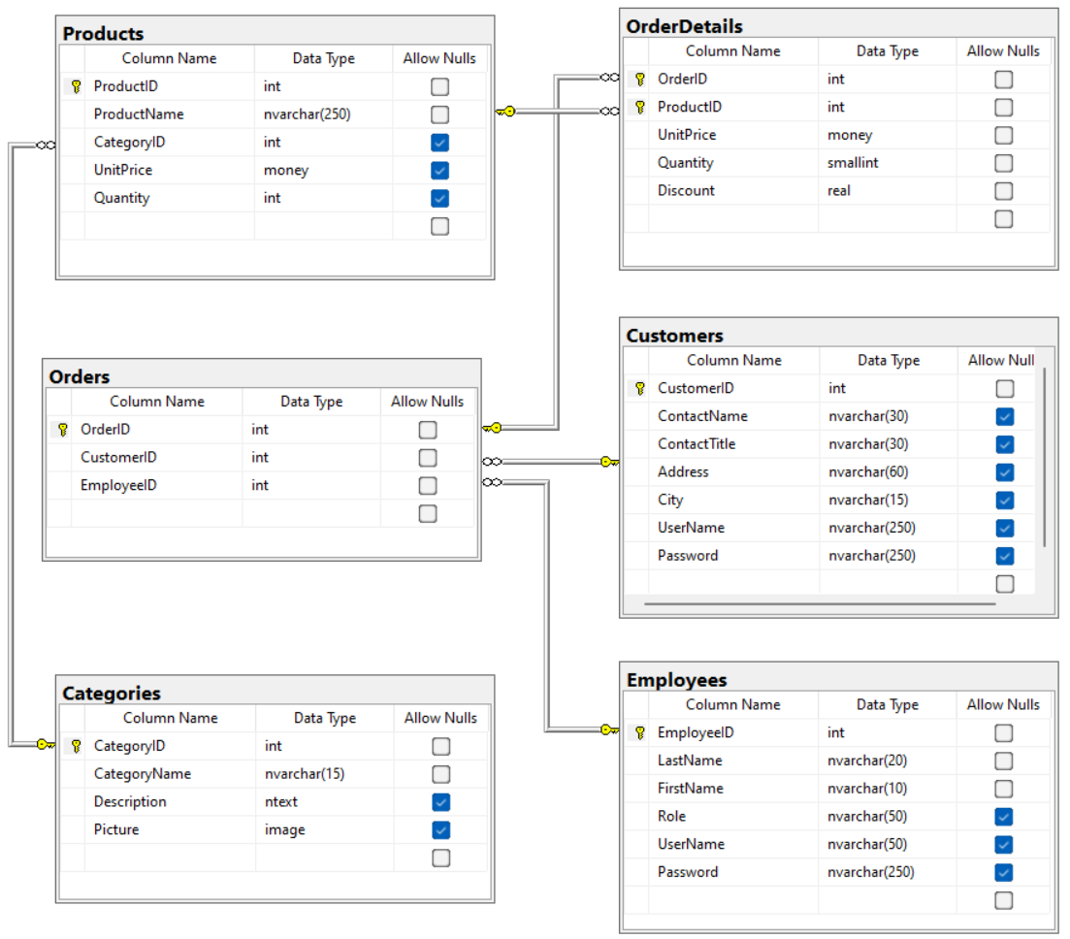
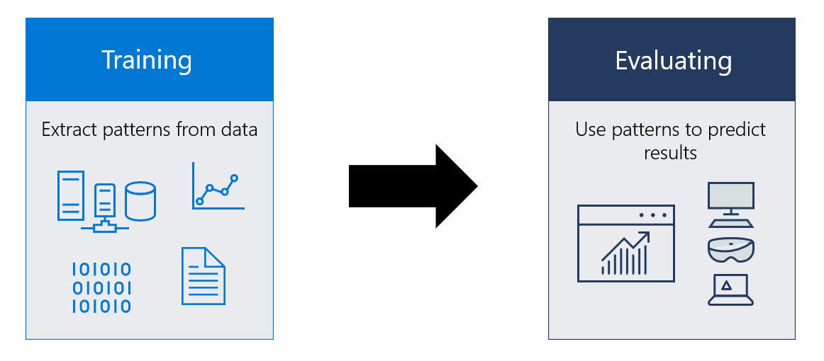
2.6. Thiết kế cấu trúc dữ liệu phù hợp
Minh họa thiết kế cơ sở dữ liệu cho cửa hàng online (SQL Server)
https://drive.google.com/drive/folders/1E7yzgWRC7kvPkBCCnRmgw7X3HaAi4tFF?usp=sharing

Slide 42
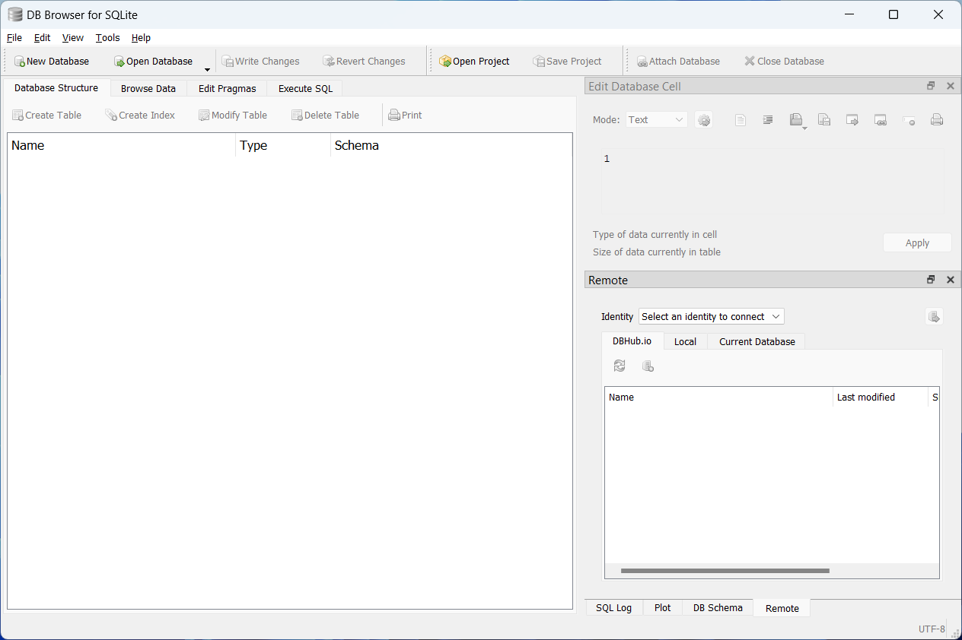
2.6. Thiết kế cấu trúc dữ liệu phù hợp
Minh họa thiết kế cơ sở dữ liệu cho cửa hàng online (SQLite)
https://sqlitebrowser.org/

Slide 43
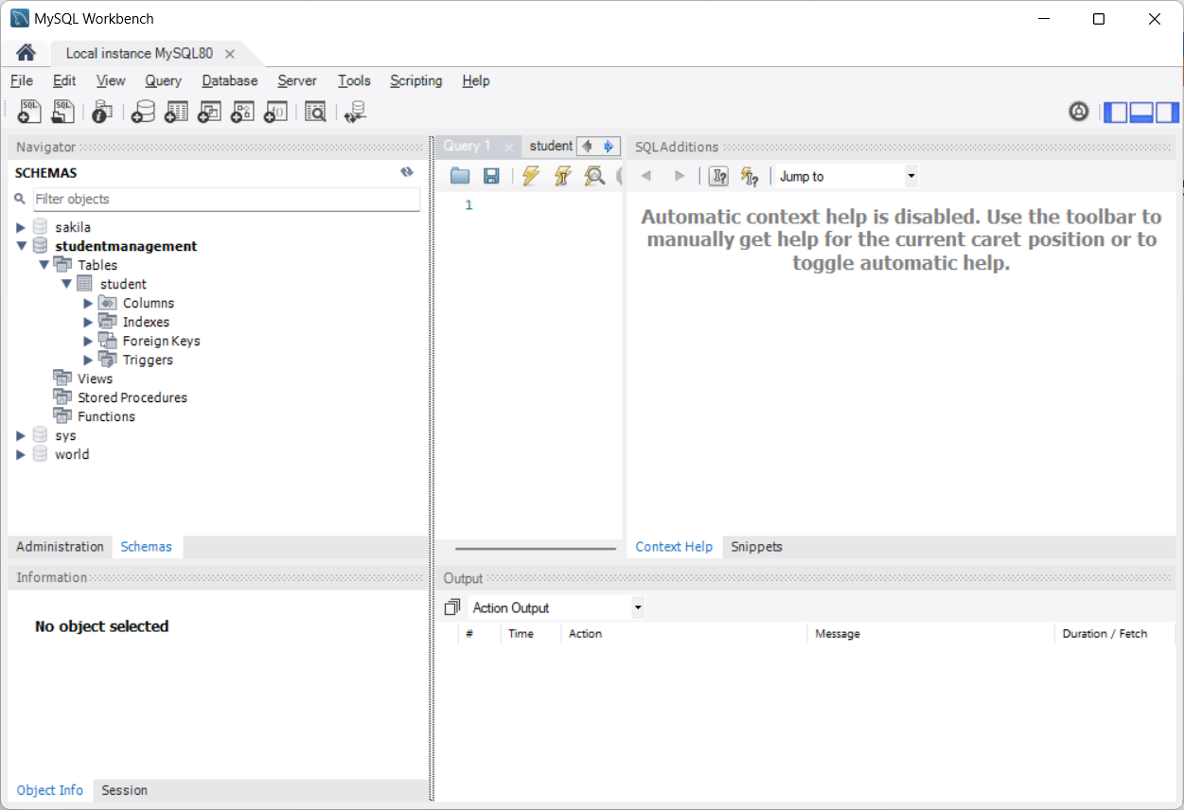
2.6. Thiết kế cấu trúc dữ liệu phù hợp
Minh họa thiết kế cơ sở dữ liệu cho cửa hàng online (MYSQL)
Tham khảo Slide:
04. MLBA- Dữ liệu-MySQL Interaction.pptx
https://dev.mysql.com/downloads/workbench/

Slide 44
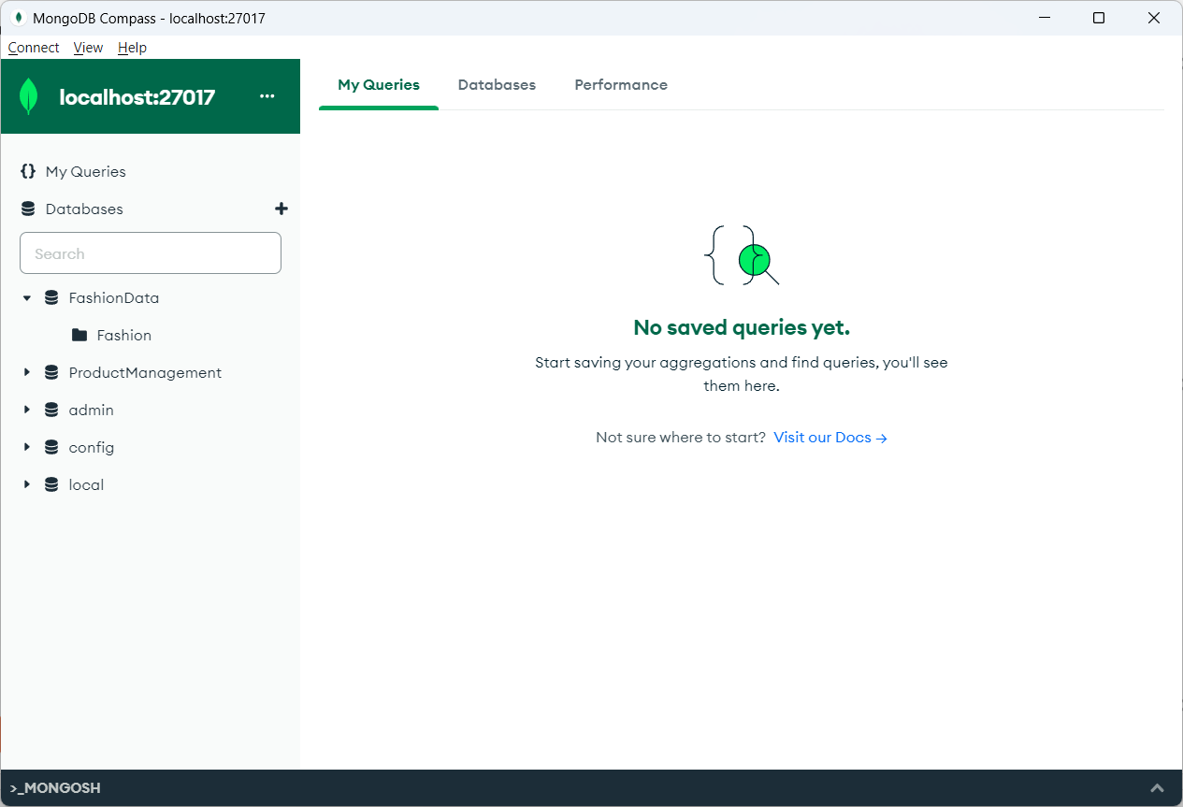
2.6. Thiết kế cấu trúc dữ liệu phù hợp
Minh họa thiết kế cơ sở dữ liệu cho cửa hàng online (MongoDB)
https://www.mongodb.com/try/download/community

Slide 45
2.6. Thiết kế cấu trúc dữ liệu phù hợp
Thử nghiệm Truy suất dữ liệu SQLite
Thử nghiệm Truy suất dữ liệu MYSQL
Thử nghiệm Truy suất dữ liệu Microsoft SQL Server
Thử nghiệm Truy suất dữ liệu MongoDB

Slide 46

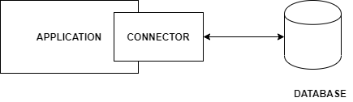
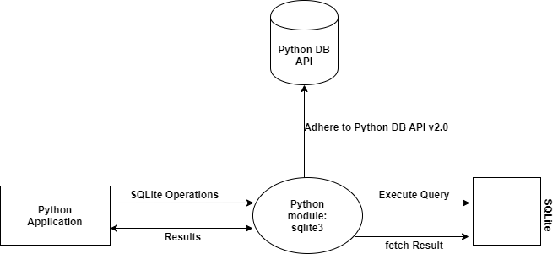
2.6. Thiết kế cấu trúc dữ liệu phù hợp
Thử nghiệm Truy suất dữ liệu SQLite
https://www.mediafire.com/file/8pd05w41bs2bbpl/databases.rar/file

Slide 47
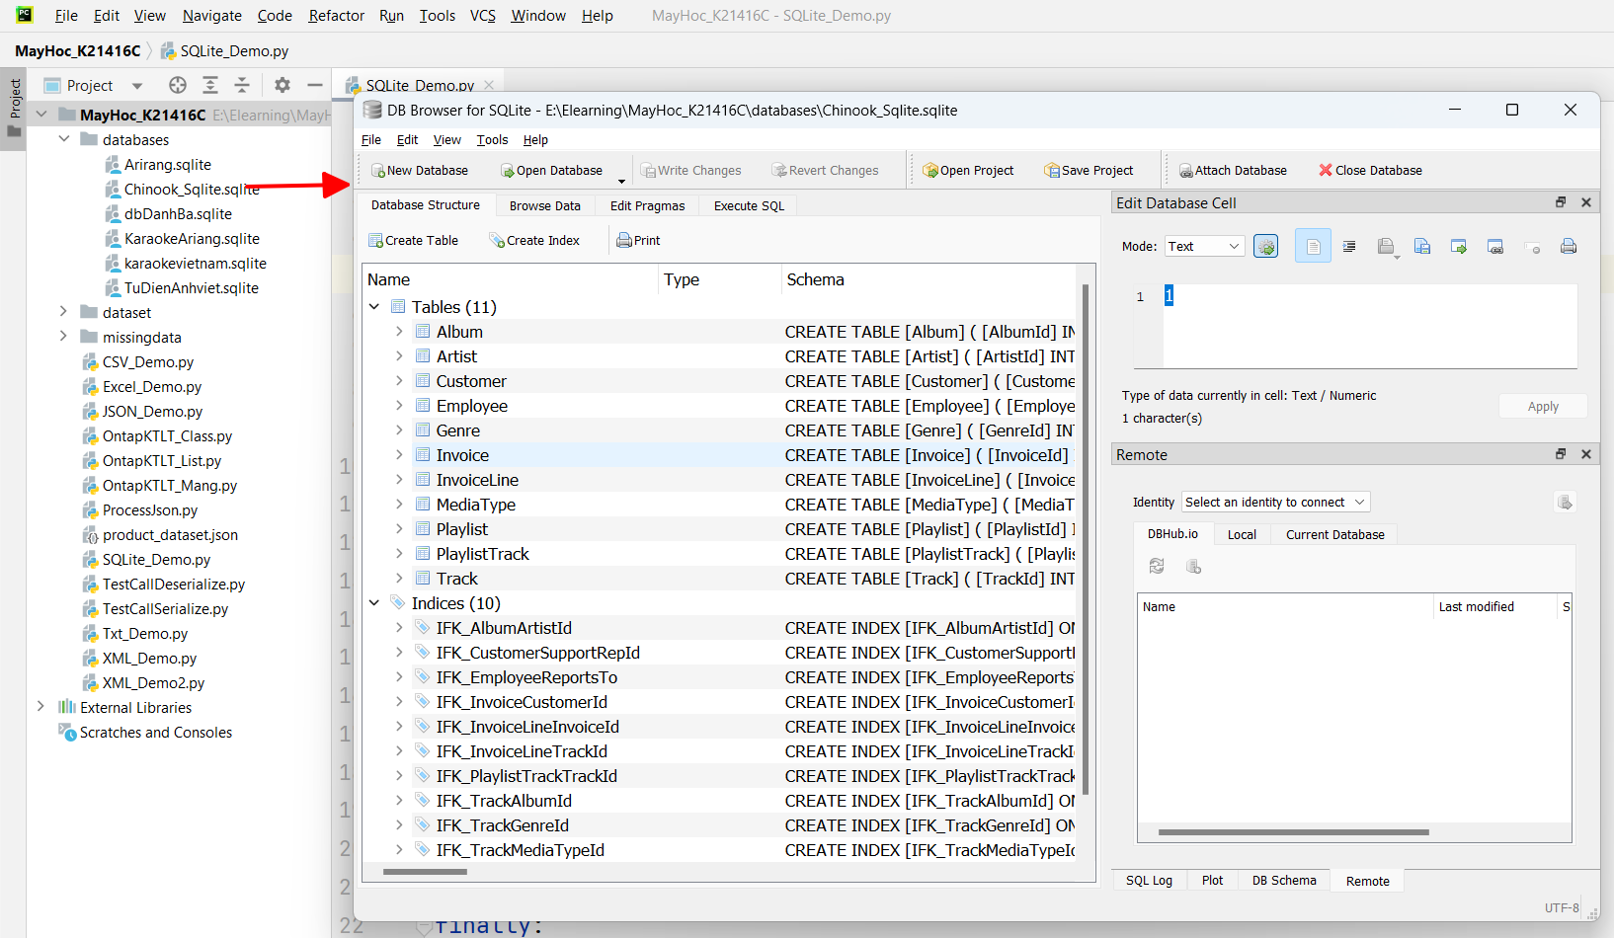
2.6. Thiết kế cấu trúc dữ liệu phù hợp
Thử nghiệm Truy suất dữ liệu SQLite

Slide 48
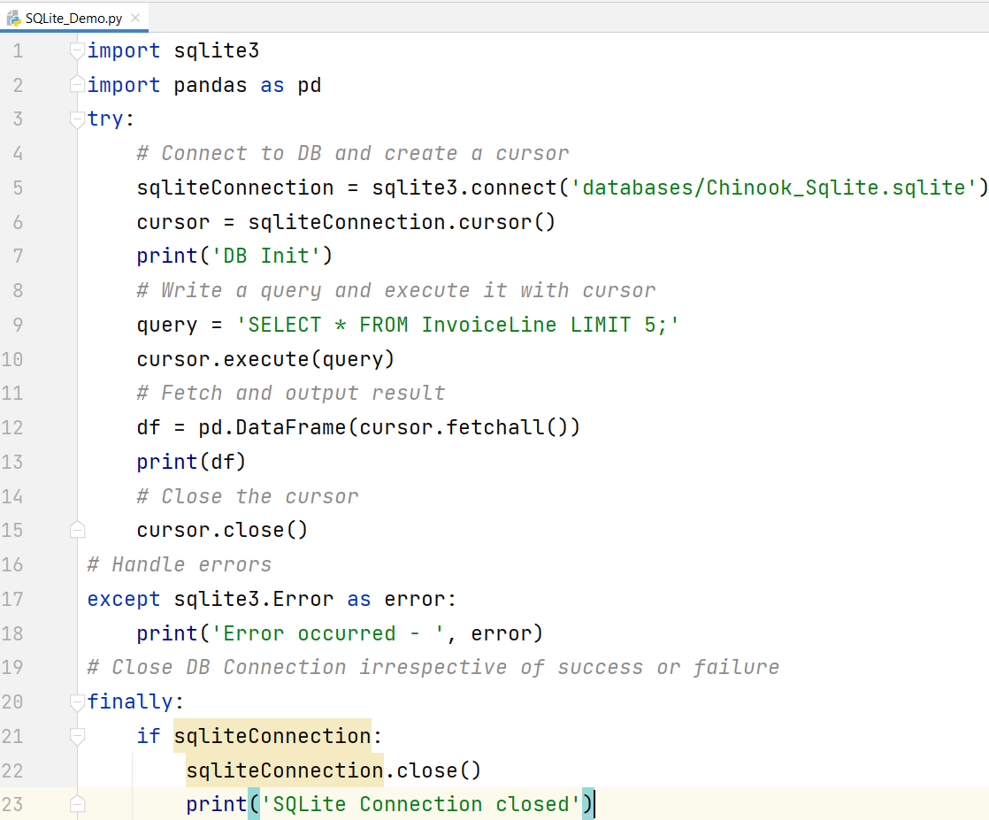
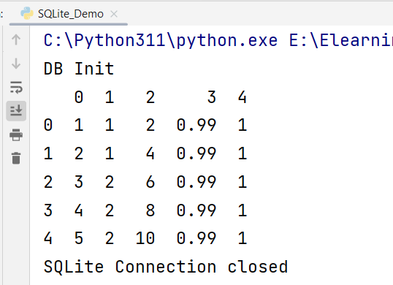
2.6. Thiết kế cấu trúc dữ liệu phù hợp
Thử nghiệm Truy suất dữ liệu SQLite

Slide 49
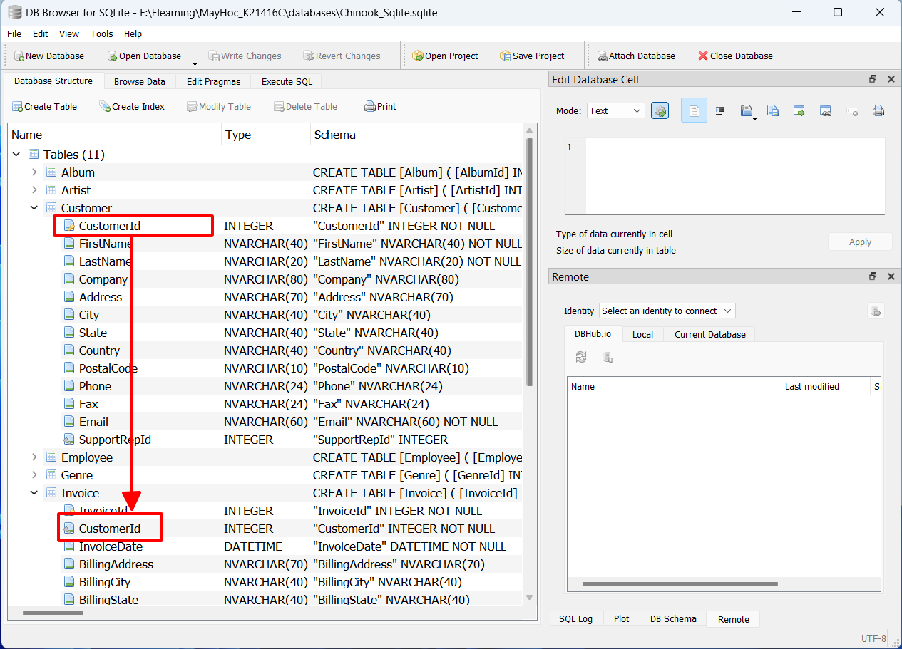
2.6. Thiết kế cấu trúc dữ liệu phù hợp
Viết hàm trả về danh sách Customer có tham gia >=N Invoice

Slide 50
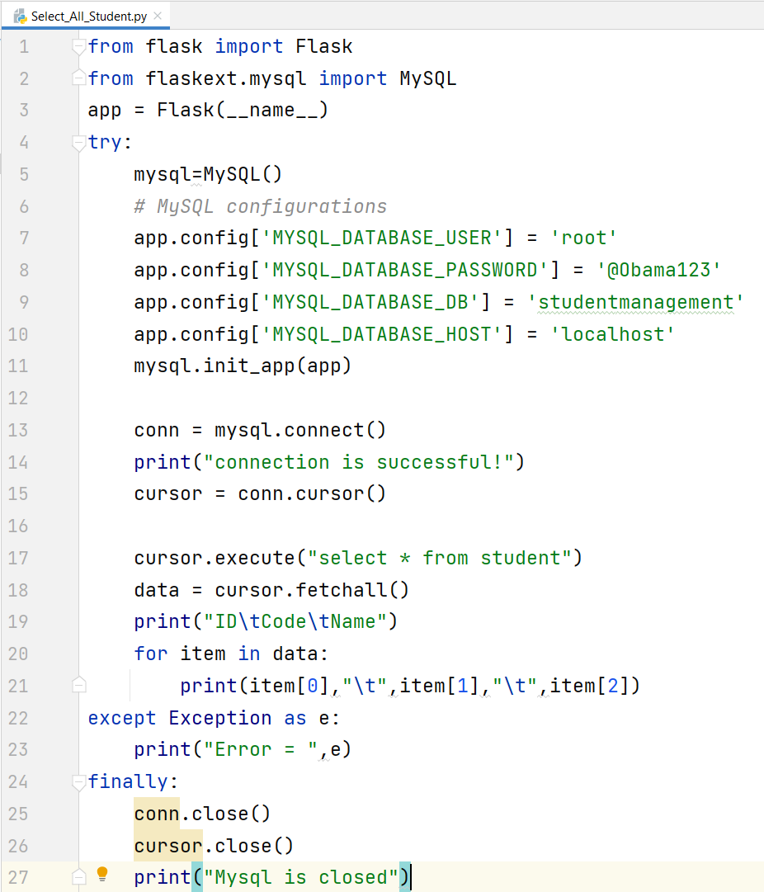
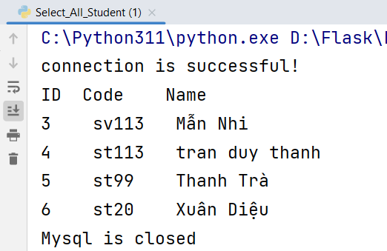
2.6. Thiết kế cấu trúc dữ liệu phù hợp
Thử nghiệm Truy suất dữ liệu MYSQL

Slide 51
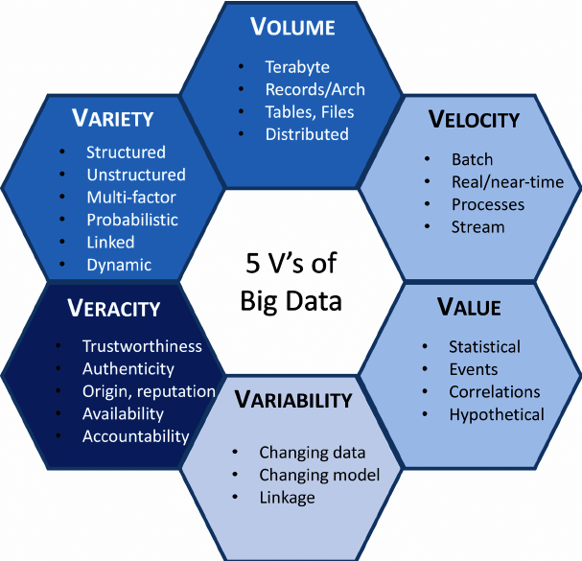
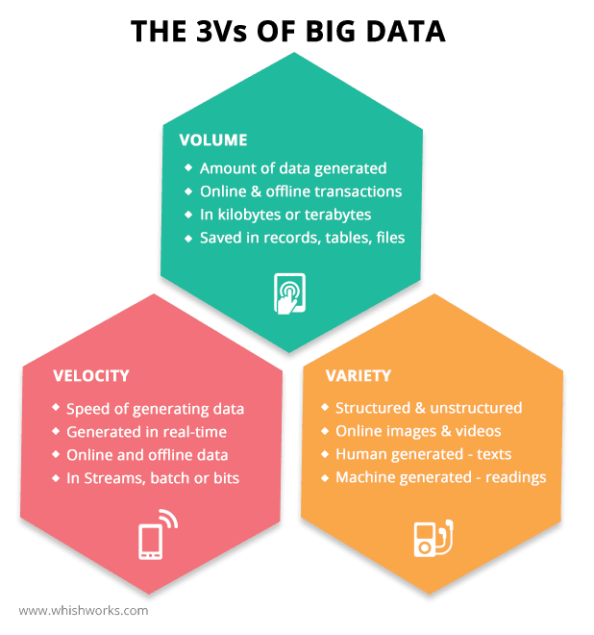
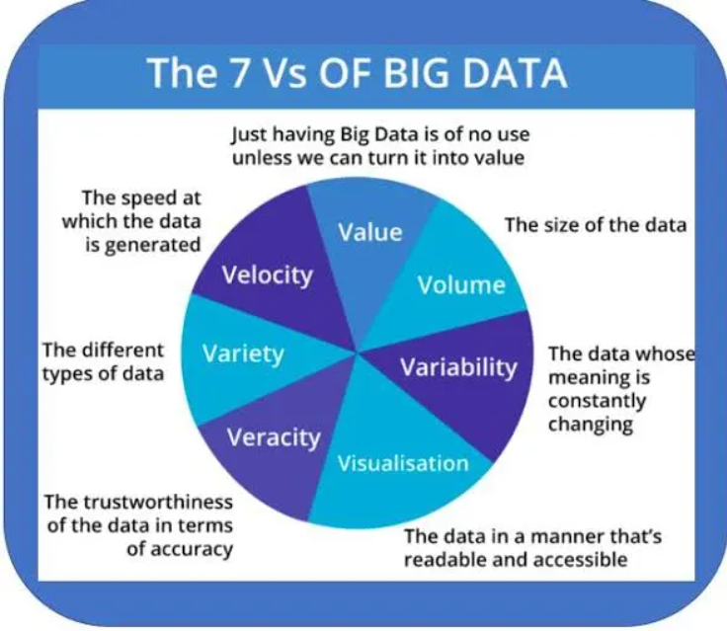
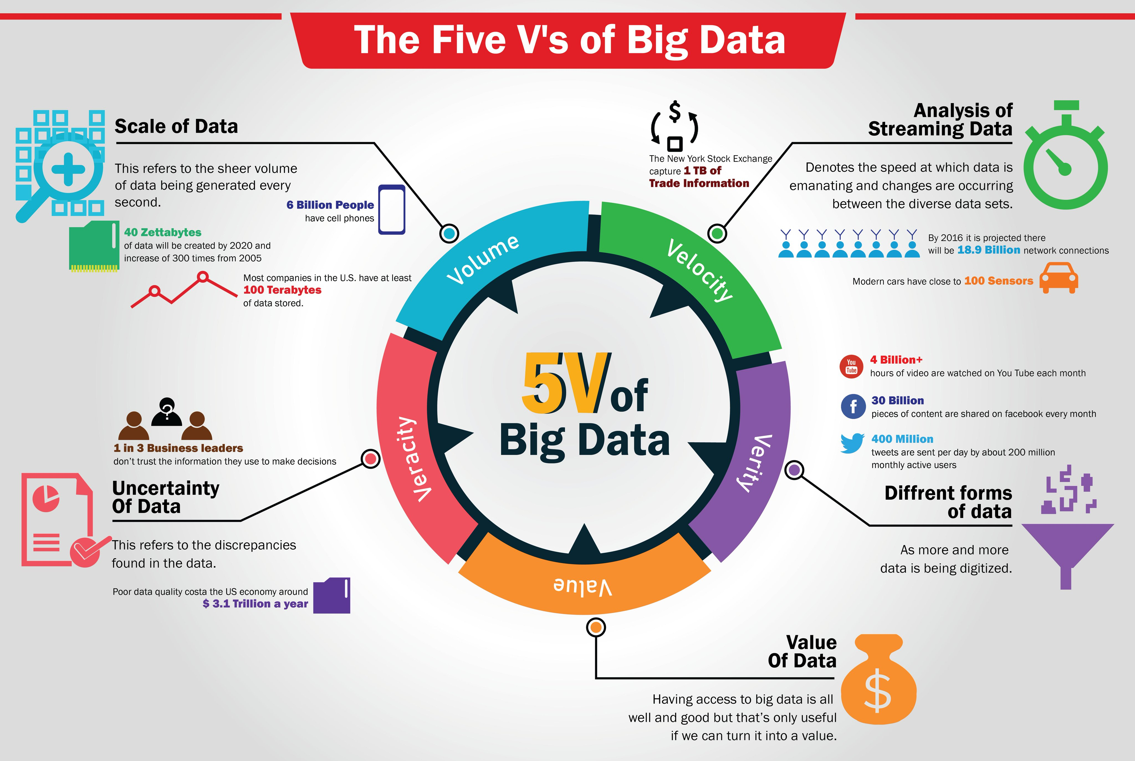
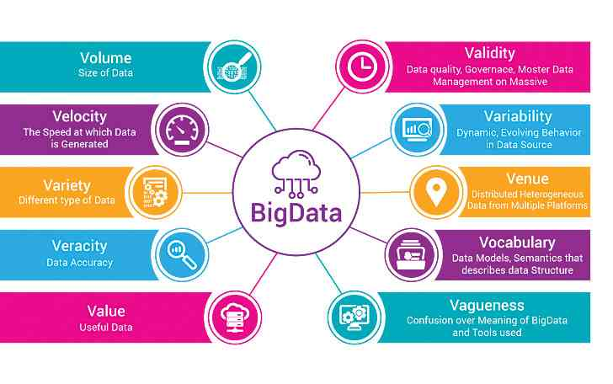
2.7. Thách thức khi xử lý Big Data
Source: Internet

Slide 52
2.7. Thách thức khi xử lý Big Data
1. Managing massive amounts of data
2. Integrating data from multiple sources
3. Ensuring data quality
4. Keeping data secure
5. Selecting the right big data tools
6. Scaling systems and costs efficiently
7. Lack of skilled data professionals
8. Organizational resistance
source: https://www.capterra.com/resources/challenges-of-big-data/

Slide 53
Câu hỏi thảo luận
Câu 1: Trình bày và minh họa kỹ thuật CRUD Microsoft SQL Server bằng Python
Câu 2: Trình bày và minh họa kỹ thuật CRUD MongoDB bằng Python

Slide 54
Câu hỏi ôn tập
Câu 1: Hãy trình bày tầm quan trọng của dữ liệu
Câu 2: Hãy trình bày các loại dữ liệu phổ biến
Câu 3: Phân biệt dữ liệu có cấu trúc, không có cấu trúc và bán cấu trúc
Câu 4: Viết phần mềm quản lý bán hàng: Cơ sở dữ liệu là MySQL hoặc SQLite, ngôn ngữ lập trình là Python

Slide 55
Bài học tiếp theo
3. Thiết kế và tương tác cơ sở dữ liệu MySQL Server
3.1. Cài đặt MySQL Server
3.2. Sử dụng MySQL Workbench
3.2.1. Cấu hình kết nối CSDL
3.2.2. Tạo CSDL và cấu trúc bảng
3.2.3. Các thao tác CRUD trên bảng
3.2.4. Import và Export dữ liệu

Slide 56
THANK YOU!

